Slide 1

SÓNG
(Xuân Quỳnh)

Slide 2
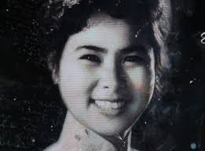
I. Tìm hiểu chung:
1.Tác giả
Cho biết vài nét về tác giả Xuân Quỳnh? Em có thể kể tên một số tác phẩm của Xuân Quỳnh, tác phẩm nào đã được phổ nhạc?

Slide 3
-Xuân Quỳnh ( 1942-1988 ), nhà thơ trẻ trưởng thành trong thời chống Mĩ.
-Quê : Hà Tây (Hà Nội ngày nay)
-Cuộc đời đa đoan bất hạnh, luôn khát khao tình yêu, mái ấm gia đình.
-Đặc điểm hồn thơ: Là nhà thơ của hạnh phúc đời thường, trái tim nhiều âu lo, day dứt, trăn trở trong tình yêu

Slide 4

-Các tập thơ: “Tơ tằm-chồi biếc”, “Hoa dọc chiến hào”, “Gió Lào cát trắng”, “Lời ru trên mặt đất”,…
-Bài thơ “ Thuyền và biển” đã được Phan Huỳnh Điểu phổ nhạc:
“Chỉ có thuyền mới hiểu
Biển mênh mông dường nào .
Chỉ có biển mới biết
Thuyền đi đâu về đâu.
Những ngày không gặp nhau
Biển bạc đầu thương nhớ .
Những ngày không gặp nhau
Lòng thuyền đau rạn vỡ.”

Slide 5
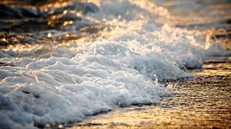
2. Tác phẩm:
Nêu hoàn
cảnh ra đời , đề tài và chủ đề của bài thơ.Em có thể liên hệ với một số bài thơ khác có cùng đề tài?

Slide 6
-Sóng được sáng tác năm 1967 tại biển Diêm Điền (Thái Bình). Bài thơ được đưa vào tập “Hoa dọc chiến hào”
-Đề tài : Tình yêu
-Chủ đề : Mượn hình tượng sóng để diễn tả tình yêu của người phụ nữ. Sóng là ẩn dụ cho vẻ đẹp tâm hồn người phụ nữ đang yêu

Slide 7

-Các bài thơ khác cùng đề tài tình yêu như:
+ “Vội vàng” – Xuân Diệu
+ “Tôi yêu em” – Puskin
+ “Biển nỗi nhớ và em” – Hữu Thỉnh.
+ “Tương tư” – Nguyễn Bính

Slide 8
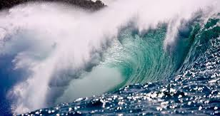
II. Đọc hiểu văn bản:
1. Nội dụng a. Hai khổ thơ đầu: Đặc tính của sóng – nghĩ về tình yêu của người phụ nữ.
- Khổ 1:
Từ những trạng thái đối nghịch của sóng, Xuân Quỳnh nói lên điều gì trong tâm hồn của người phụ nữ khi yêu?

Slide 9
- Khổ 1:
+ Dữ dội >< dịu êm
Ồn ào >< lặng lẽ
→Trạng thái trái ngược nhưng thống nhất của sóng. Bề mặt dữ dội, ồn ào – bề sâu dịu êm.→Mâu thuẫn khó hiểu là tính cách người con gái đang yêu: khi yêu lúc bồng bột sôi nổi, lúc kín đáo âm thầm… Tuy nhiên bản chất dịu êm khiêm nhường vẫn ẩn giấu bên trong.

Slide 10

Sông không hiểu nổi mình
Sóng tìm ra tận bể.
Em hiểu hai câu thơ trên như thế nào?
Hình ảnh “sóng tìm ra tận bể” , Xuân Quỳnh thể hiện quan niệm như thế nào về tình yêu?
Điểm mới mẻ hiện đại trong quan niệm tình yêu của tác giả là gì?
Quan niệm đó có phù hợp với quan niệm tình yêu trong giới trẻ hiện nay hay không?

Slide 11
- Sông ra bể lớn để hòa cùng sóng biển → trái tim người con gái đang yêu không chấp nhận sự tầm thường , vươn tới cái lớn lao để đồng cảm đồng điệu
=> Quan niệm mới mẻ trong tình yêu. Khao khát yêu đương nhưng không còn nhẫn nhục cam chịu.

Slide 12

-Khổ hai:
Ôi con sóng ngày xưa
Và ngày sau vẫn thế.
Nỗi khát vọng tình yêu
Bồi hồi trong ngực trẻ.
Ở khổ hai từ quy luật sóng Xuân Quỳnh ngẫm về quy luật tình yêu như thế nào? Nhận xét về lời bộc bạch của tác giả ?

Slide 13
- Khổ hai:
+ Sóng: ngày xưa → ngày sau vẫn thế : qui luật của sóng
+ khát vọng tình yêu-bồi hồi trong ngực trẻ: Khát vọng xôn xao rạo rực, khát vọng muôn đời, đó là bản chất của tình yêu tuổi trẻ.
=> lời bộc bạch thẳng thắn chân thành.

Slide 14
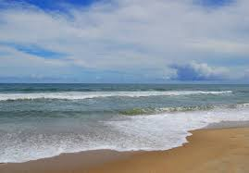
b. Khổ 3-4: Nghĩ về Sóng - cội nguồn của tình yêu đôi lứa.
-Khổ 3:
Trước muôn trùng sóng bể
Em nghĩ về biển lớn
Em nghĩ về anh, em
Từ nơi nào sóng lên.
Tâm trạng và cảm xúc của tác giả khi đứng trước biển?
(Học sinh thảo luận và trả lời)

Slide 15
- Khổ 3:
→Nhu cầu tìm hiểu phân tích khám phá tình yêu, tình yêu là hiện tượng tâm lí khác thường, đầy bí ẩn không thể giải thích được về thời điểm khởi nguồn của nó

Slide 16

-Khổ 4:
Sóng bắt đầu từ gió
Gió bắt đầu từ đâu
Em cũng không biết nữa
Khi nào ta yêu nhau.
Xuân Quỳnh đã đi tìm câu trả lời cho cội nguồn của tình yêu như thế nào?
(Học sinh thảo luận và trả lời)

Slide 17
-Khổ 4:
→ không thể cắt nghĩa lí giải cội nguồn khởi đầu của một tình yêu, thật khó trả lời rạch ròi thuyết phục. Từ quy luật của tự nhiên là vô cùng vô tận thì quy luật tình cảm của con người cũng vậy.
“Em cũng không biết nữa”: Sự bất lực trong câu trả lời→Sự bất khả giải của trí tuệ, chỉ nhận thức bằng tình cảm trái tim đầy nữ tính.

Slide 18

Tìm những câu thơ nói về tình yêu?

Slide 19
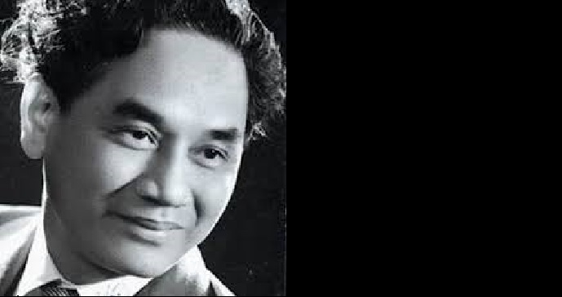
Làm sao cắt nghĩa được tình yêu
Có nghĩa gì đâu một buổi chiều
Gặp người con gái thân thương ấy
Rồi nhớ rồi thương thế là yêu.
(Xuân Diệu)

Slide 20
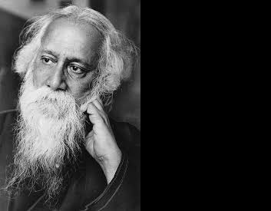
Trái tim anh cũng ở gần em như chính đời em vậy
Nhưng chẳng bao giờ em biết trọn nó đâu.
(Tagore)

Slide 21
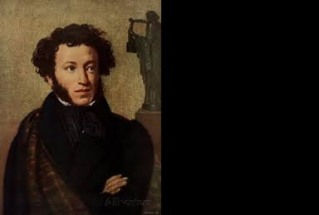
Tôi yêu em yêu chân thành đằm thắm
Cầu em được người tình như tôi đã yêu em.
(Puskin)

Slide 22
Củng cố bài học:
Sóng
Xuân Quỳnh - nhà thơ của những khát khao hạnh phúc đời thường.
Hình tượng sóng và hình tượng em - cái tôi trữ tình của nhà thơ có mối quan hệ sóng đôi. Sóng là ẩn dụ cho ve đẹp tâm hồn của người phụ nữ trong tình yêu.
Khổ 1 và 2: Sóng – vẻ đẹp đằm thắm sâu lắng trong tâm hồn người phụ nữ khi yêu, khát vọng tình yêu.
Khổ 3 và 4: Cội nguồn của sóng – cội nguồn của tình yêu: cảm nhận bằng trái tim dịu dàng nữ tính

Slide 23
